Slide 1
Varhaiskasvatuksen kysely kunnille koskien hallinnonalaa, kotihoidon ja yksityisen hoidon tuen kuntalisiä sekä palveluseteliä
Jarkko Lahtinen ja Johanna Selkee
Kuntaliitto

Slide 2
Kyselyn toteutus
Sähköinen Webropol-kysely maaliskuussa 2014
Manner-Suomen kuntiin varhaiskasvatuksen johtavalle viranhaltijalle
Vastausprosentti 95.
Päivähoidon hallinnon kehitystä on seurattu säännöllisesti v. 2004 alkaen.
Kodinhoidon ja yksityisen hoidon tuen kuntalisistä on kerätty tietoa v. 2008.

Slide 3
Vastaajat eri kuntakokoluokissa
% Manner-Suomen
lkm vastaajista
kunnista
yli 100 000 as
9
100,0
50 001-100 000 as
10
90,9
20 001-50 000 as
35
97,2
10 001-20 000 as
46
100,0
5 001-10 000 as
74
94,9
5 000 tai > as
114
91,9
Yhteensä
288
94,7

Slide 4
Vastaajat maakunnittain

Slide 6
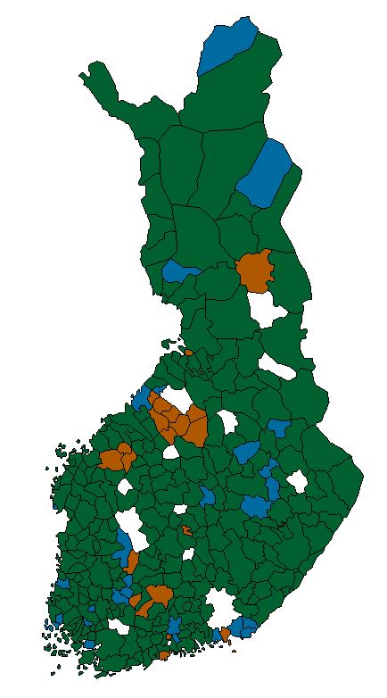
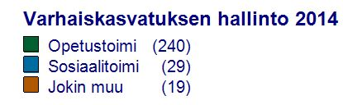
Varhaiskasvatuksen hallinnonala
Opetustoimessa 240 kunnassa (83 %)
Sosiaalitoimessa 29 kunnassa (10 %)
Muu hallinnonala 19 kunnassa (7 %)
Muuhun hallinnonalaan kuuluminen tarkoittaa hyvin erilaisia hallinto-organisaatioita
  Peruspalvelukuntayhtymä
  Kunnanhallitus
  Lasten ja nuorten palveluiden lautakunta
  Hyvinvointilautakunta
  Lasten ja perhepalvelujen lautakunta
  Varhaiskasvatuslautakuntana

Slide 7
Kotihoidon tuki
Kotihoidon tukea voi hakea perhe, jonka alle 3-vuotias lapsi ei ole kunnan järjestämässä päivähoidossa
Kotihoidon tuki muodostuu lakisääteisestä hoitorahasta sekä tulojen mukaan määräytyvästä hoitolisästä
Hoitoraha
  yhdestä alle 3-vuotiaasta lapsesta 341,06€/kk
  muista alle 3-vuotiaista 102,11€/kk
  yli 3-vuotiaista, alle kouluikäisistä lapsista 65,61 €/kk kustakin.
Hoitolisä (tulosidonnainen)
  maksetaan vain yhdestä lapsesta
  enimmillään 182,52€/kk.
Tämän lisäksi mahdollinen kuntalisä
Kotihoidon tuki kokonaisuudessaan on kunnan kustantamaa vaikka kela toimittaakin maksatuksen

Slide 8
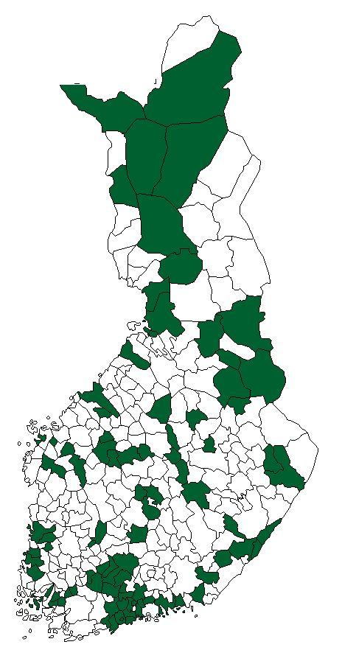

Kotihoidon tuen kuntalisä
Kotihoidon tuen kuntalisää maksoi 85 kuntaa
Lasten kotihoidon tuen kuntalisä keskimäärin 148 euroa/lapsi
Alle 3-vuotias
  50–264 euroa kunnasta riippuen.
  keskimäärin 153 euroa
Yli 3-vuotias
  60–200 euroa kunnasta riippuen
  keskimäärin 97 euroa
Sisaruskorotus
  30–100 euroa kunnasta riippuen
  keskimäärin 57 euroa
Kuntalisän suuruus ei ole juurikaan muuttunut verrattuna vuoden 2012 tilanteeseen
  alle 3-vuotiaasta keskimäärin 158 euroa/lapsi
  yli 3-vuotiaasta keskimäärin 105 euroa/lapsi

Slide 9
Kunnan asettamia ehtoja lisän maksamiselle
Kuntalisää maksavista kunnista 83 (98 %) on asettanut erityisiä ehtoja lisän maksamiselle
Vastaavaa tilanne oli myös vuoden 2012 kartoituksessa
Ehtoja lisän maksamiselle | lkm | %
Perheen kaikki lapset hoidetaan kotona | 56 | 67,5
Vanhempi hoitaa lasta | 54 | 65,1
jokin muu kuin esitetty vaihtoehto | 35 | 42,2
Maksetaan vain perheen nuorimmasta lapsesta | 28 | 33,7
Kuntalisä maksetaan vain täysistä kuukausista | 26 | 31,3
Oikeus tuen saamiseen edellyttää tietyn vähimmäisajan (kk) | 21 | 25,3
Vanhempi jää pois vakituisesta työstä | 18 | 21,7
Vanhempi keskeyttää opiskelun | 16 | 19,3

Slide 10
Kodinhoidon tuen kuntalisää maksavat kunnat kuntakokoluokittain
Kunnan asukasluku | lkm | % Manner-Suomen kunnista | Manner-Suomen kuntia
yli 100 000 as | 6 | 66,7 | 9
50 001-100 000 as | 6 | 54,5 | 11
20 001-50 000 as | 15 | 41,7 | 36
10 001-20 000 as | 15 | 32,6 | 46
5 001-10 000 as | 21 | 26,9 | 78
5 000 tai > as | 22 | 17,7 | 124
Yhteensä | 85 | 27,9 | 304

Slide 11
Yksityisen hoidon tuki
Lasten yksityisen hoidon tukea voi saada perhe, jossa on alle kouluikäinen lapsi, jota hoitaa perheen palkkaama hoitaja tai yksityinen päivähoidon tuottaja
Yksityisen hoidon tuki koostuu hoitorahasta, tuloihin perustuvasta hoitolisästä sekä mahdollisesta kuntalisästä.
Hoitoraha
  173,64 e/kk/lapsi, esiopetusikäiselle kuitenkin alennettuna 63,89 e/kk/lapsi
Hoitolisä
  enintään 146,02 e/kk/lapsi
Hoitoraha ja -lisä maksetaan erikseen jokaisesta lapsesta. Tuki voi olla enintään lapsen hoitomaksun suuruinen
Yksityisen hoidon tuki kokonaisuudessaan on kunnan kustantamaa. Kunta voi sopia tuen maksattamisesta Kelan kanssa

Slide 12
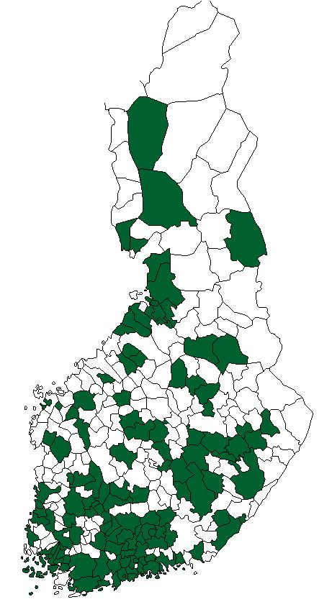

Yksityisen hoidon tuen kuntalisä
Yksityisen hoidon tuen kuntalisää maksetaan 123 kunnassa (43 %)
Kuntalisän suuruus (pois lukien mahdollinen tulosidonnainen osuus)
  Kokopäivähoidossa 50–1 185 euroa välillä hoitomuodosta riippuen
  Alle 3-vuotiaiden osalta 75–1 185 euroa välillä hoitomuodosta riippuen kokopäivähoidossa
  yli 3-vuotiaiden osalta 50–745 euroa hoitomuodosta riippuen kokopäivähoidossa
Kodinhoidon tuen kuntalisää maksavista kunnista 59 prosenttia maksoi myös yksityisen hoidon tuen kuntalisää

Slide 13
Kunnan asettamia ehtoja lisän maksamiselle
Enemmistö kunnista (80 %) on asettanut erityisiä ehtoja kuntalisän maksamiselle, kuten aikaisempinakin vuosina
Ehtoja lisän maksamiselle | lkm | %
Hoito on kokopäiväistä (yli 5 h) | 50 | 51,0
Jokin muu ehto | 49 | 50,0
Oikeus tuen saamiseen edellyttää tietyn vähimmäisajan (kk) | 32 | 32,7
Vanhempi on työssä tai opiskelee | 19 | 19,4
Kuntalisä maksetaan vain täysistä kuukausista | 15 | 15,3

Slide 14
Yksityisen hoidon tuen kuntalisää maksavat kunnat kuntakokoluokittain
Kunnan asukasluku | lkm | % Manner-Suomen kunnista | Manner-Suomen kuntia
yli 100 000 as | 7 | 77,8 | 9
50 001-100 000 as | 8 | 72,7 | 11
20 001-50 000 as | 32 | 88,9 | 36
10 001-20 000 as | 29 | 63,0 | 46
5 001-10 000 as | 30 | 38,5 | 78
5 000 tai > as | 17 | 13,7 | 124
Yhteensä | 123 | 40,5 | 304

Slide 15
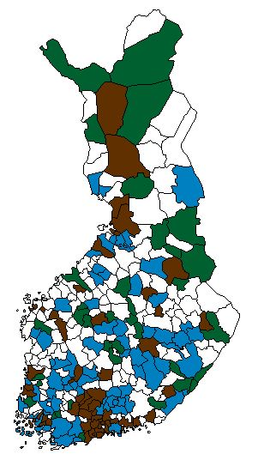
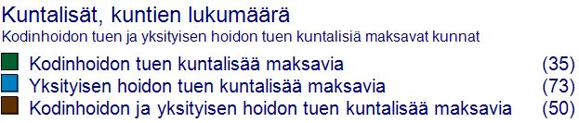
Kuntalisää maksavat kunnat
Kyselyn perusteella voidaan todeta, että mikäli kunta maksaa ylipäätään kuntalisää sitä maksetaan sekä kotihoidon tuen osalta että yksityisen hoidon tuen osalta
Kodinhoidon tuen kuntalisää maksavista kunnista 59 prosenttia maksoi myös yksityisen hoidon tuen kuntalisää

Slide 16
Palveluseteli varhaiskasvatuksessa
Palveluseteliä ja yksityisen hoidon tukea ei voi saada samanaikaisesti
Palveluseteliä voidaan käyttää myös avoimiin varhaiskasvatuspalveluihin
Palvelusetelin käyttöä ohjaa laki sosiaali- ja terveydenhuollon palvelusetelistä
Kunnan tulee hyväksyä ne yksityiset palvelujen tuottajat, joiden palvelujen maksamiseen asiakas voi käyttää kunnan myöntämää palveluseteliä
Tiedot palvelujen tuottajista, näiden tuottamista palveluista ja niiden hinnoista tulee olla julkisesti saatavilla internetissä ja muulla soveltuvalla tavalla
Palvelujen tuottajien hyväksymisen edellytykset määritelty laissa

Slide 17
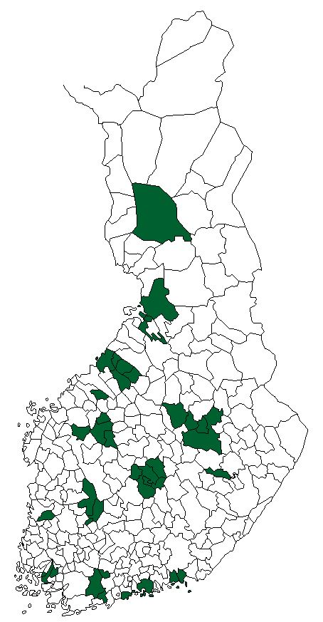

Palvelusetelin käyttö kunnissa
Palveluseteliä varhaiskasvatus-palveluissa käyttää 38 (13 %) kuntaa ja käyttöönottoa suunnitteli 24 kuntaa (8 %)
Vuonna 2012 palveluseteli oli käytössä 25 kunnassa ja 23 kuntaa suunnitteli sen käyttöön ottamista
Käytössä sekä tasasuuruisia että tulosidonnaisia palveluseteleitä
Setelin arvosta vähennetään yleensä laskennallinen perheen päivähoitomaksu

Slide 18
Palvelusetelin arvo ja ehdot
Palvelusetelien suuruus vaihtelee kunnasta riippuen keskimäärin 424–1 066 euron välillä
Kuntakohtaisia rajauksia setelin käytölle:
  Vain kotihoidossa olevat
  Perhepäivähoitoa varten
  Kerhotoimintaa varten (avoin varhaiskasvatuspalvelu)
  Määräajaksi kerrallaan myönnettävä
  Puolipäivä- tai kokopäivähoitoon päiväkoti- ja perhepäivähoidossa

Slide 19
Palvelusetelin piirissä olevat lapset ja palvelun tuottajat
Palvelusetelitoiminnan piirissä vuonna 2013 yhteensä noin 8 700 lasta (n. 4% päivähoidossa olevista lapsista)
Yksityisen hoidon tuella varhaiskasvatus-palvelussa vastaavasti n. 18 000 lasta
Kyselyyn vastanneissa kunnissa oli yhteensä 700 palvelusetelitoiminnan piiriin hyväksyttyä toimijaa
  Perhepäivähoitoa antavia toimijoita oli eniten, 371 (53 %)
  Päiväkoteja toiseksi eniten, 301 (43 %)
  Ryhmäperhepäivähoitoa antavia toimijoita 28 (4 %)

Slide 20
Vertailu aikaisempiin kyselyihin
 | 2008 | 2010 | 2012 | 2014
Kyselyyn vastanneita kuntia, lkm | 375 | 326 | 320 | 288
Kodinhoidon tuen kuntalisää maksavat kunnat, lkm ja % | 79 (21%) | 84 (26%) | 99 (31%) | 85 (30%)
Kodinhoidon tuen kuntalisän ka. | 151 €/lapsi | 144 €/lapsi | 148 €/lapsi | 148 €/lapsi
Kodinhoidon tuen kuntalisän vaihteluväli | 50-250€/lapsi | 50-250 €/lapsi | 50-264 €/lapsi | 50-264 €/lapsi
Yksityisen hoidon tuen kuntalisää maksavat kunnat, lkm ja % | 135 (36%) | 127 (39%) | 137 (43%) | 123 (43%)
Yksityisen hoidon tuen kuntalisän vaihteluväli (pl tulosidonnainen tuki) | 70-800 €/lapsi | 50-797 €/lapsi | 50-747 €/lapsi | 50-1185 €/lapsi

